Slide 1

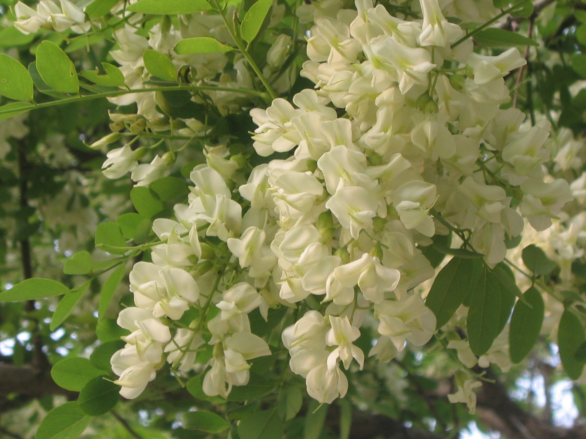


Slide 2
槐乡五月

Slide 3
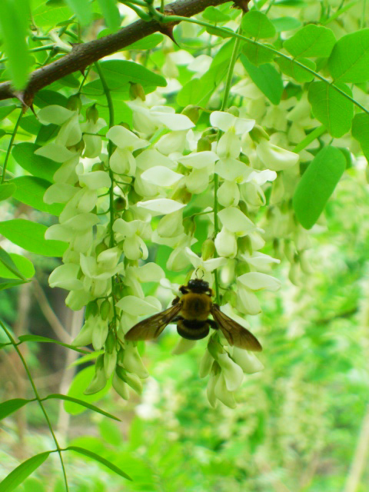
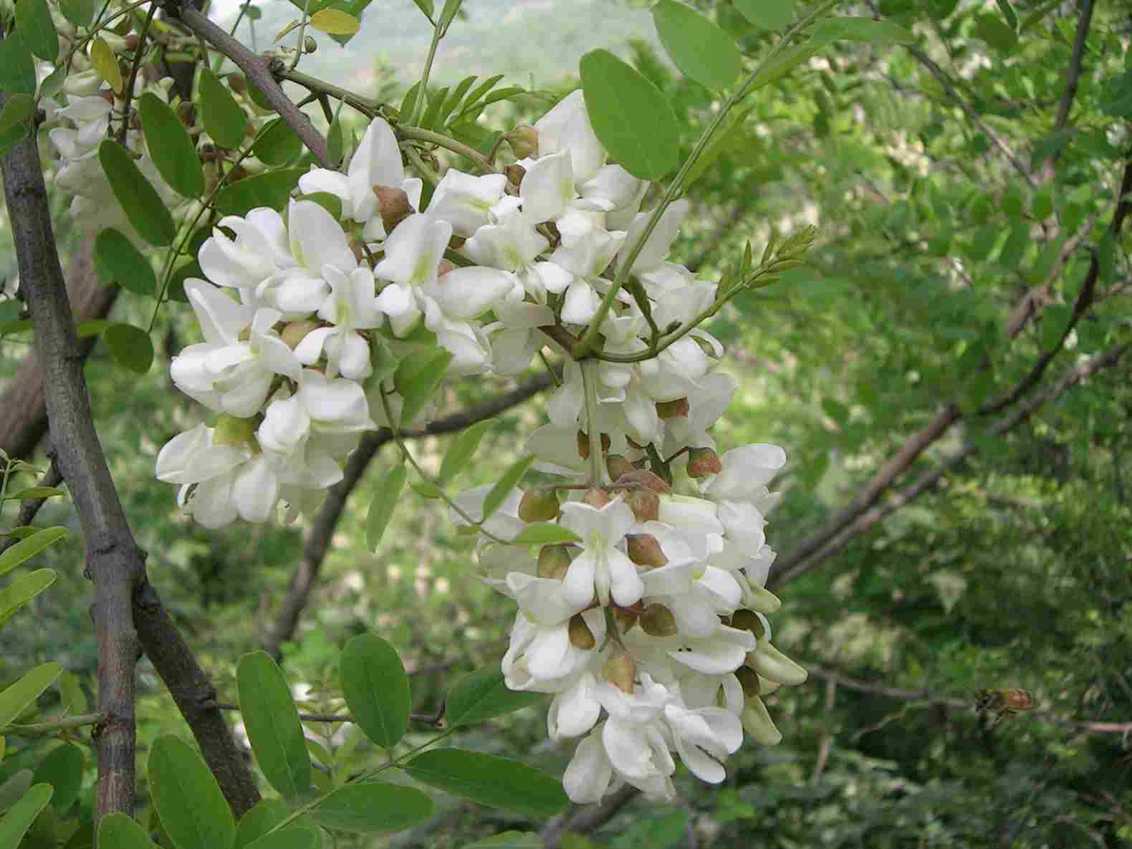
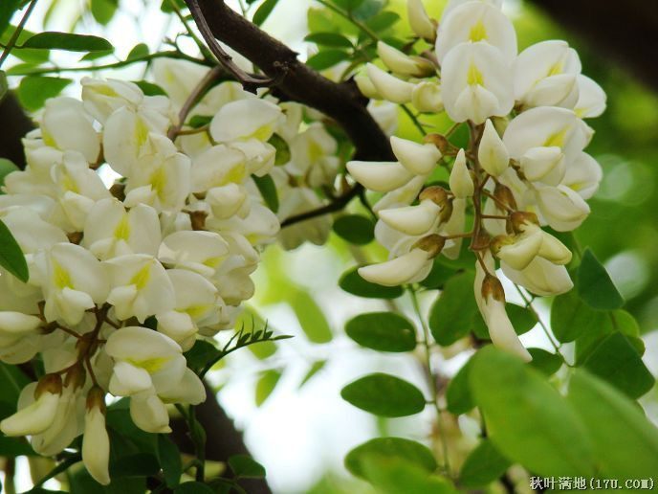

Slide 4
活动一：欣赏槐花美
1．自由读第1自然段，用横线画出描写槐花美的句子。想一想：槐花美在哪两个方面？
2．小组内交流想一想。
3．全班交流。

Slide 5
槐乡的山山洼洼，坡坡岗岗，似瑞雪初降，一片白茫茫。有的槐花抱在一起，远看像玉雕的圆球；有的槐花一条一条地挂满枝头，近看如维吾尔族姑娘披散在肩头上的小辫儿。

Slide 6
槐乡的山山洼洼，坡坡岗岗，似瑞雪初降，一片白茫茫。有的槐花抱在一起，远看像玉雕的圆球；有的槐花一条一条地挂满枝头，近看如维吾尔族姑娘披散在肩头上的小辫儿。

Slide 7
槐乡的山山洼洼，坡坡岗岗，似瑞雪初降，一片白茫茫。有的槐花抱在一起，远看像玉雕的圆球；有的槐花一条一条地挂满枝头，近看如维吾尔族姑娘披散在肩头上的小辫儿。

Slide 8
槐乡的山山洼洼，坡坡岗岗，似瑞雪初降，一片白茫茫。有的槐花抱在一起，远看像玉雕的圆球；有的槐花一条一条地挂满枝头，近看如维吾尔族姑娘披散在肩头上的小辫儿。

Slide 9
槐乡的山山洼洼，坡坡岗岗，似瑞雪初降，一片白茫茫。有的槐花抱在一起，远看像玉雕的圆球；有的槐花一条一条地挂满枝头，近看如维吾尔族姑娘披散在肩头上的小辫儿。

Slide 10
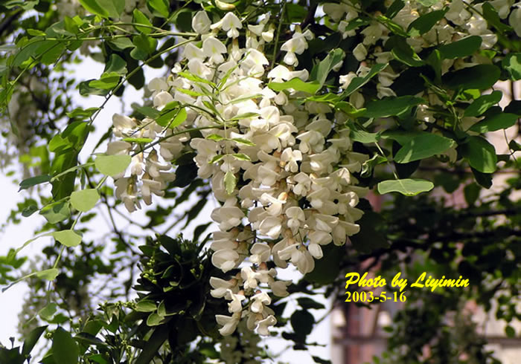
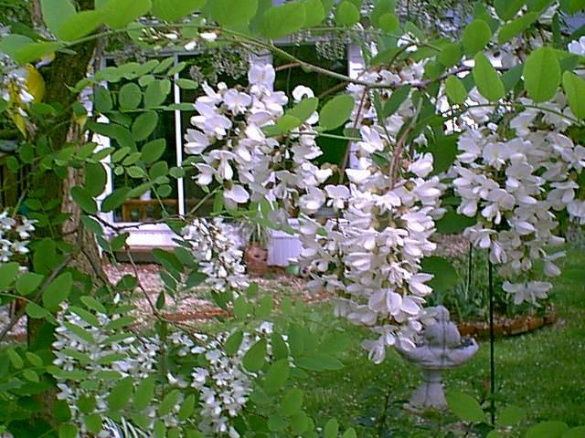
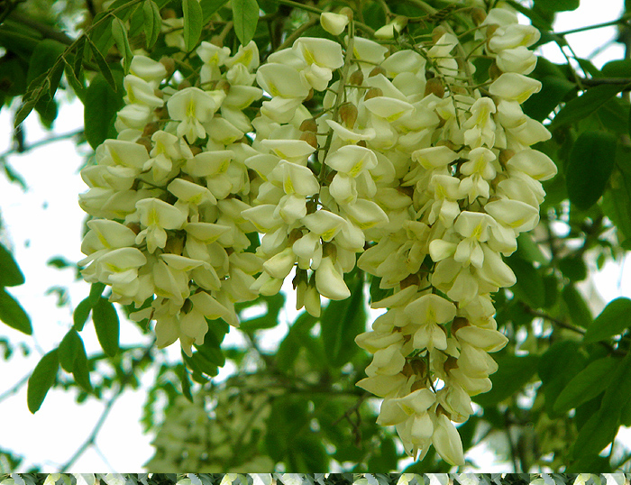
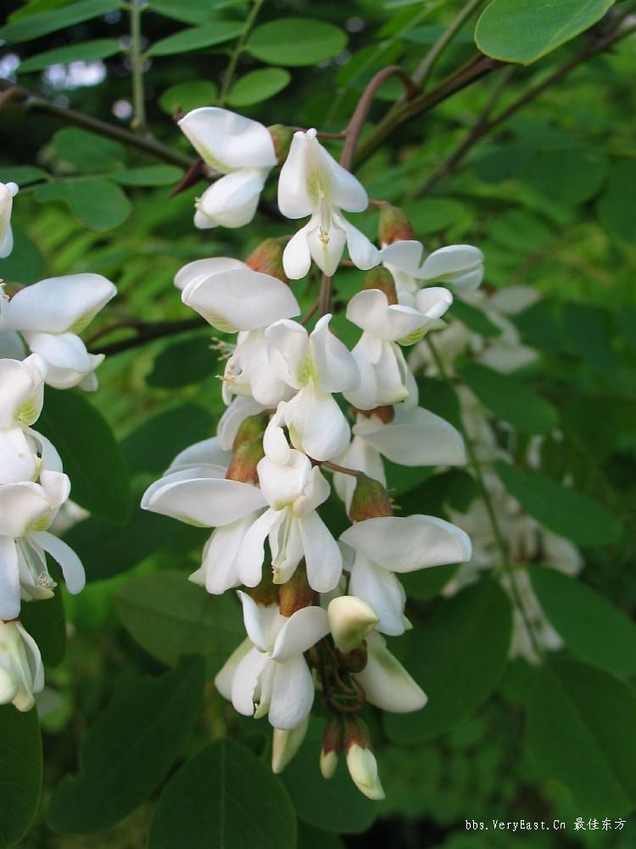

Slide 11
槐乡的山山洼洼，坡坡岗岗，似瑞雪初降，一片白茫茫。有的槐花抱在一起，远看像玉雕的圆球；有的槐花一条一条地挂满枝头，近看如维吾尔族姑娘披散在肩头上的小辫儿。

Slide 12
槐乡的 ， ，似 , 。有的槐花 ，远看像 ；有的槐花 ，近看如 。

Slide 13
五月，是槐花飘香的季节，是槐乡孩子的季节。

Slide 14
活动二：品味槐花香
1. 读课文一、二两个自然段，圈画出具体描写“槐花飘香”的语句。
2.小组内交流：你从哪里读出了槐花香？
3.班级展示。

Slide 15
中午，桌上就摆出了香喷喷的槐花饭，清香、醇香、浓香……这时候，连风打的旋儿都香气扑鼻，整个槐乡都浸在香海中了。

Slide 16
中午，桌上就摆出了香喷喷的槐花饭，清香、醇香、浓香……这时候，连风打的旋儿都香气扑鼻，整个槐乡都浸在香海中了。

Slide 17
中午，桌上就摆出了香喷喷的槐花饭，清香、醇香、浓香……这时候，连风打的旋儿都香气扑鼻，整个槐乡都浸在香海中了。

Slide 18
中午，桌上就摆出了香喷喷的槐花饭，清香、醇香、浓香……这时候，连风打的旋儿都香气扑鼻，整个槐乡都浸在香海中了。

Slide 19
中午，桌上就摆出了香喷喷的槐花饭，清香、醇香、浓香……这时候，连风打的旋儿都香气扑鼻，整个槐乡都浸在香海中了。

Slide 20
中午，桌上就摆出了香喷喷的槐花饭，清香、醇香、浓香……这时候，连风打的旋儿都香气扑鼻，整个槐乡都浸在香海中了。

Slide 21
中午，桌上就摆出了香喷喷的槐花饭，清香、醇香、浓香……这时候，连风打的旋儿都香气扑鼻，整个槐乡都浸在香海中了。

Slide 22
中午，桌上就摆出了香喷喷的槐花饭，清香、醇香、浓香……这时候，连风打的旋儿都香气扑鼻，整个槐乡都浸在香海中了。

Slide 23
中午，桌上就摆出了香喷喷的槐花饭，清香、醇香、浓香……这时候，连风打的旋儿都香气扑鼻，整个槐乡都浸在香海中了。

Slide 24
在洋槐开花的季节，只要哪位小朋友走进槐乡，他呀，准会被香气熏醉了，傻乎乎地卧在槐树下不想回家。

Slide 25
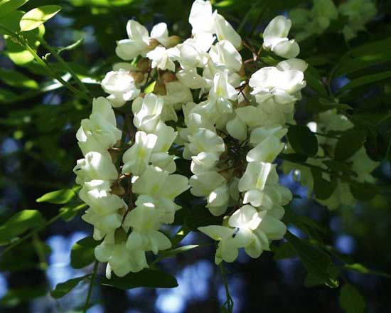
五月，是槐花飘香的季节。

Slide 26
五月，是槐花飘香的季节，是槐乡孩子的季节。

Slide 27
活动三：结识槐乡人
1. 读课文二、三自然段，想一想：为什么说五月是孩子的季节？用“——”画出相关语句。
2.小组交流画出的内容，说一说：槐乡的小姑娘和小小子们给你留下了什么印象？
3．全班交流。

Slide 28
好客的槐乡孩子就会把他拉到家中，请他美美地吃上一顿槐花饭。槐花饭是用大米拌槐花蒸的。吃咸的，浇上麻油、蒜泥、陈醋；吃甜的，撒上炒芝麻、拌上槐花蜜。

Slide 29
小朋友临走时，槐乡的孩子还会送他一大包蒸过晒干的槐花，外加一小罐清亮清亮的槐花新蜜。

Slide 30
槐乡的小姑娘变得更俊俏了，她们的衣襟上别着槐花，发辫上戴着槐花，她们飘到哪里，哪里就会有一阵清香。

Slide 31
小小子呢，衣裤的口袋里装的是槐花，手上拿的还是槐花。他们大大咧咧的，不时就朝嘴里塞上一把，甜丝丝、香喷喷的，可真有口福呢。

Slide 32
槐乡的小姑娘变得更俊俏了，她们的衣襟上别着槐花，发辫上戴着槐花，她们飘到哪里，哪里就会有一阵清香。

Slide 33
小小子呢，衣裤的口袋里装的是槐花，手上拿的还是槐花。他们大大咧咧的，不时就朝嘴里塞上一把，甜丝丝、香喷喷的，可真有口福呢。

Slide 34
槐乡的小姑娘变得更俊俏了，她们的衣襟上别着槐花，发辫上戴着槐花，她们飘到哪里，哪里就会有一阵清香。

Slide 35
槐乡的小姑娘变得更俊俏了，她们的衣襟上别着槐花，发辫上戴着槐花，她们飘到哪里，哪里就会有一阵清香。

Slide 36
小小子呢，衣裤的口袋里装的是槐花，手上拿的还是槐花。他们大大咧咧的，不时就朝嘴里塞上一把，甜丝丝、香喷喷的，可真有口福呢。

Slide 37
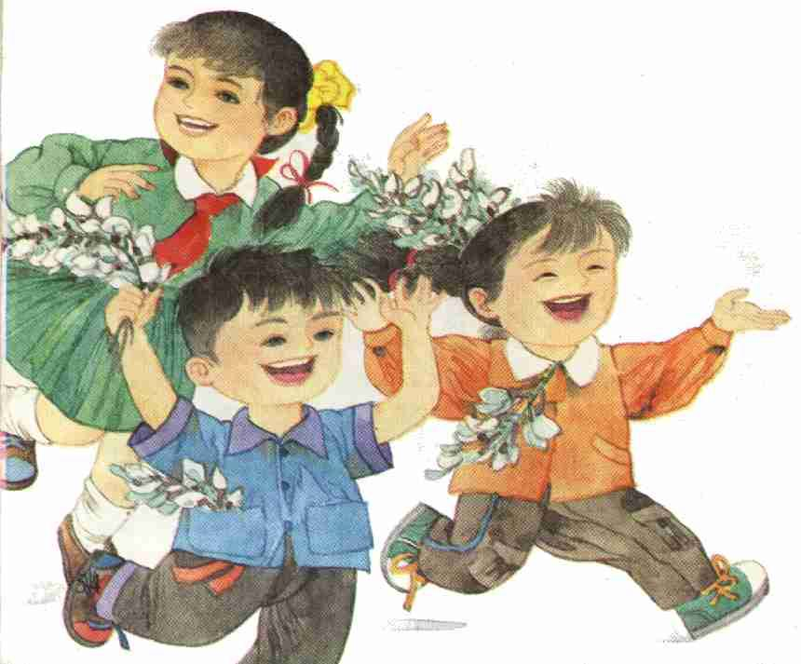
五月，是槐花飘香的季节，是槐乡孩子的季节。

Slide 38
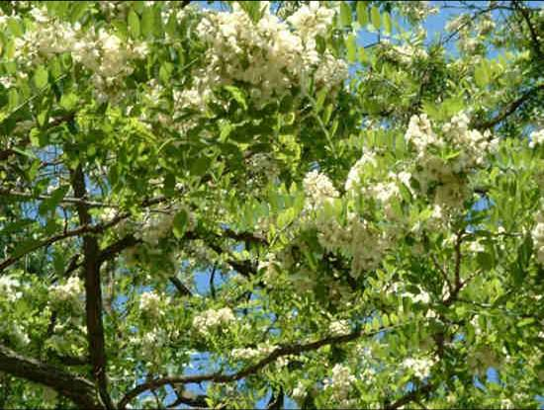
我为槐乡来拍照

